Slide 1

Квадрат

Slide 2
Квадратом називають прямокутник, у якого всі сторони рівні. (AB=BD=CD=AC)
Квадрат – паралелограм, у якого сторони рівні, тобто він є і ромбом.
A
B
C
D

Slide 3
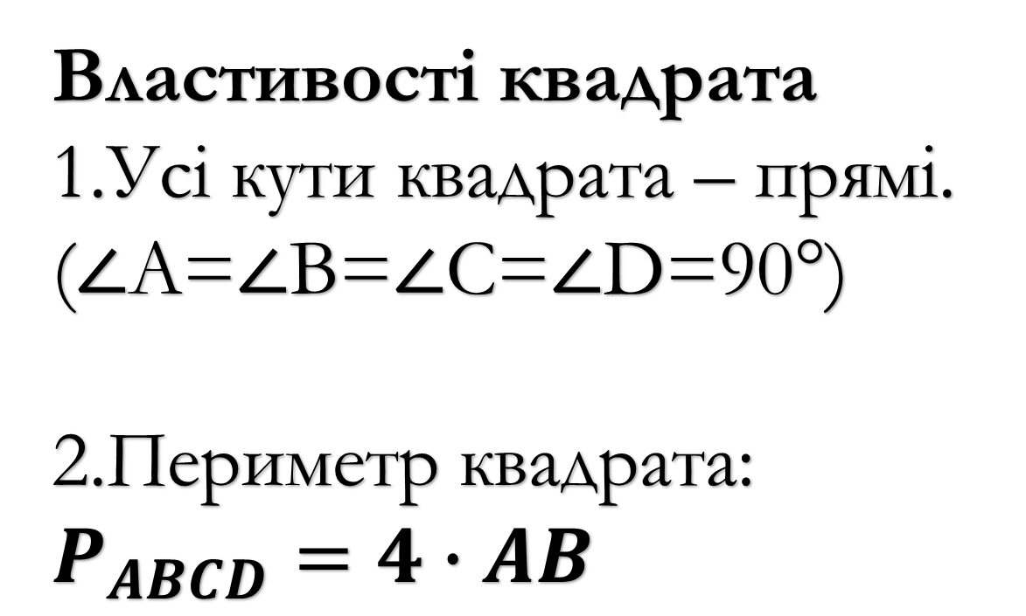
Властивості квадрата
1.Усі кути квадрата – прямі.
(∠A=∠B=∠C=∠D=90°)
2.Периметр квадрата:
$$P_{ABCD}=4∙AB$$
A
B
C
D

Slide 4
Властивості квадрата
3.Діагоналі квадрата між собою рівні. (AD=BC)
4.Діагоналі квадрата взаємно перпендикулярні і точкою перетину діляться навпіл.
(∠AOB= 90°, AO=OD, BO=OC)
A
B
O
C
D

Slide 5
Властивості квадрата
5.Діагоналі квадрата ділять його кути навпіл, тобто утворюють кути 45° зі сторонами квадрата.
(∠ABO=∠DBO=∠BDO=∠CDO=
∠DCO=∠ACO=∠CAO=∠BAO=45°)
A
B
O
C
D

Slide 6
Властивості квадрата
6.Точка перетину діагоналей квадрата рівновіддалена від усіх його вершин.
(AO=BO=DO=CO)
A
B
O
C
D

Slide 7
Ознаки квадрата
Теорема (перша ознака квадрата)
Якщо діагоналі взаємно перпендикулярні, то він є квадратом.
Доведення
Прямокутником є паралелограм, а паралелограм із взаємно перпендикулярними діагоналями є ромбом. Отже, у заданого прямокутника всі сторони рівні, а тому він є квадратом.

Slide 8
Ознаки квадрата
Теорема (друга ознака квадрата)
Якщо діагоналі ромба між собою рівні, то він є квадратом.
Доведення
Ромб є паралелограмом, а паралелограм з рівними діагоналями є прямокутником. Отже, у розглядуваного ромба всі кути прямі, а тому він є квадратом.

Slide 9


Встановити правдивість твердження:
кожний квадрат є прямокутником;
існує квадрат, який не є ромбом;
кожний ромб є квадратом;
кожний квадрат є ромбом;
будь-який прямокутник є квадратом;
відношення периметра квадрата до його сторони є сталим для всіх квадратів.

Slide 10
Завдання
1.Периметр квадрата дорівнює 20 см.
Знайдіть його сторону.
2.Сторона квадрата дорівнює 7 дм.
Знайдіть його периметр.
3.Точка перетину діагоналей квадрата
віддалена від його сторони на 3 см.
Знайдіть периметр квадрата.
4. ABCD – квадрат, EF⟂AD.
Знайдіть ∠AFE.
F
A
B
E
C
D

Slide 11
Дякую за увагу!

